Slide 1
«Природа – это книга, которую надо прочитать и правильно понять»
М. Налбандян

Slide 2
Имя Василий означает царский, царственный. В детские годы Василий поражает необыкновенной взрослостью и серьезностью. Спокойный, он не хулиганит, не шумит, вроде бы послушно выслушает, но все равно сделает по-своему.

Slide 3
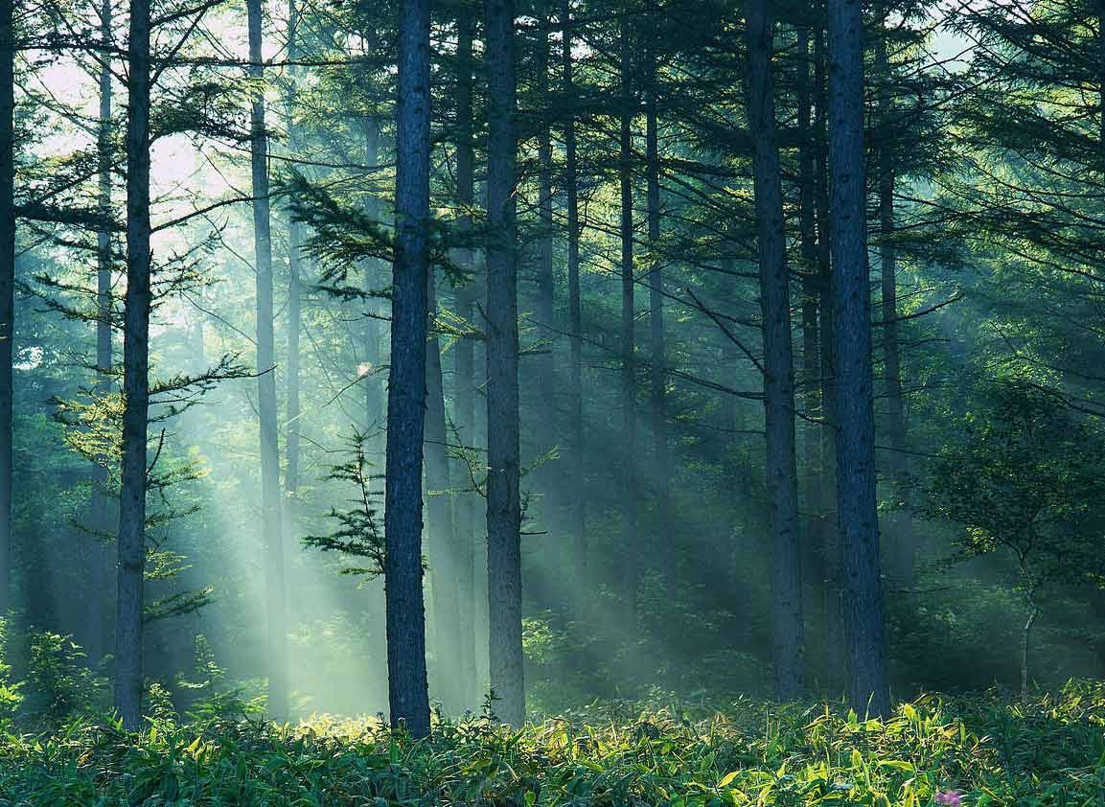
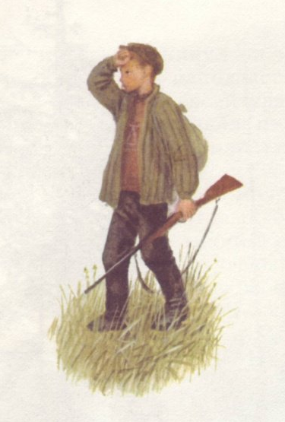
Формирование характера Васютки, его испытание тайгой

Slide 4
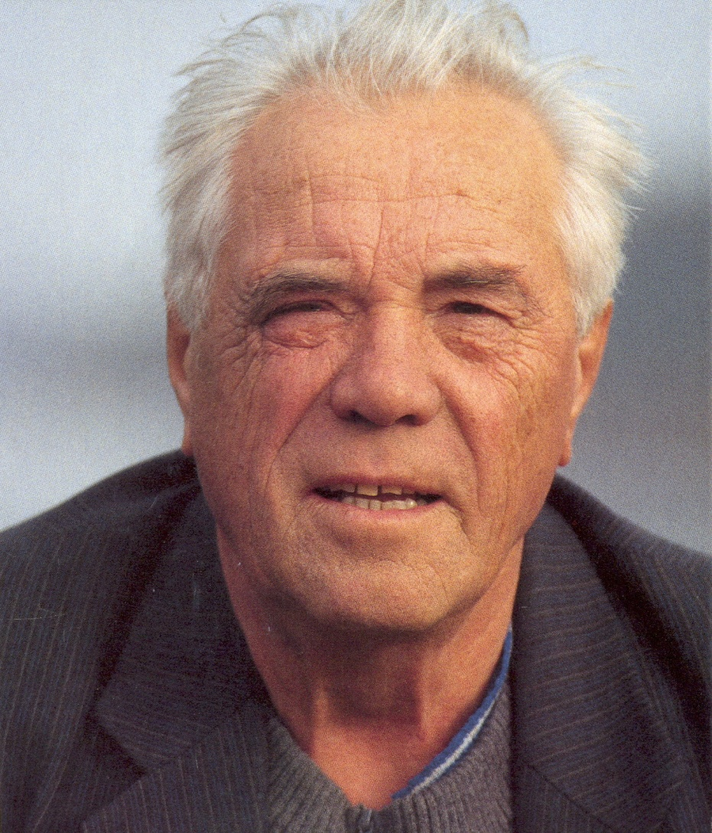
Виктор Петрович Астафьев (1924 – 2001 г.г.)

Slide 5
«Природа – это книга, которую надо прочитать и правильно понять»
М. Налбандян

Slide 6
“Пути не открываются перед теми, кто не борется”.
Лу Синь

Slide 7
Рефлексия
Сегодня я узнал(а)…
Было интересно…
Было трудно…
Урок дал мне для жизни…
Своей работой на уроке я…
Мое настроение…

